Slide 1
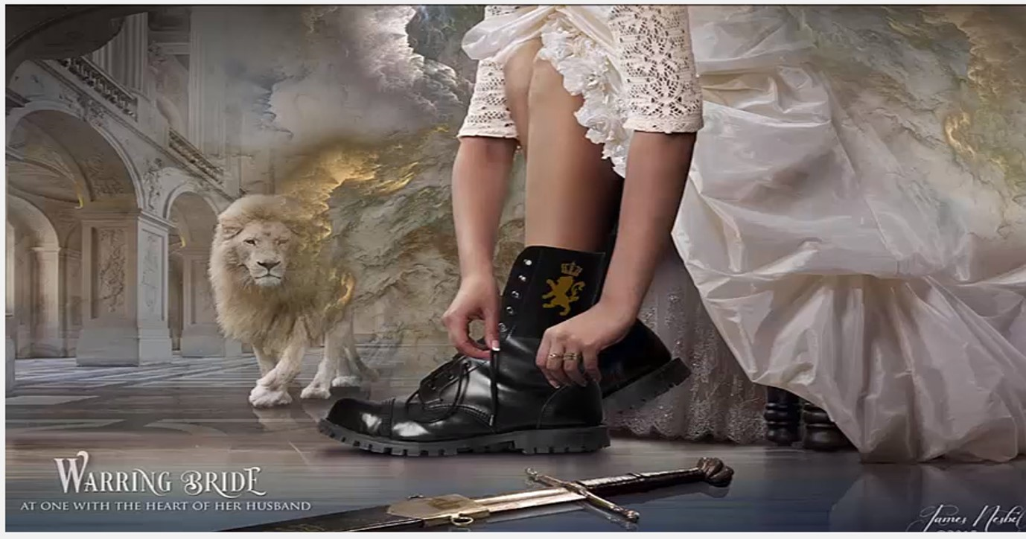
이기는 자의 훈련 1
- 히브리서로 배우는 복음 -
KAINOS HEALING MINISTRY
카이노스 치유 사역원

Slide 2
왜 제 5의 복음이라고 하나?
히브리서의 배경
약 64 – 68 년 경에 기록 (로마의 기독교 박해 )
유대인 기독교인들을 위한 서신 (배교의 위기)
구약을 많이 인용해 신약의 레위기라고 말한다
옛 언약과 새 언약을 비교함으로써 제 5의 복음이라고 말한다

Slide 3
예언서로 배우는 새 언약
예수 그리스도의 우월성
새 언약인 복음
성숙한 믿음
새 언약은 언제 주어졌을까?
새 언약의 약속은 무엇일까?
예레미야의 예언 ( 렘 31:31-33 )
에스겔의 예언 ( 겔 36:26-27 )
히브리서의 주제

Slide 4
“ 저희를 허물하여 일렀으되 주께서 가라사대 볼찌어다 날이 이르리니 내가 이스라엘 집과 유다 집으로 새 언약을 세우리라
또 주께서 가라사대 내가 저희 열조들의 손을 잡고 애굽 땅에서 인도하여 내던 날에 저희와 세운 언약과 같지 아니하도다
저희는 내 언약 안에 머물러 있지 아니하므로 내가 저희를 돌아보지 아니하였노라
또 주께서 가라사대 그날 후에 내가 이스라엘 집으로 세울 언약이 이것이니 내 법을 저희 생각에 두고 저희 마음에 이것을 기록하리라 나는 저희에게 하나님이 되고 저희는 내게 백성이 되리라” – 히 8:8-10

Slide 5
새 언약- 말씀의 내주하심
“또 주께서 가라사대 그날 후에 내가 이스라엘 집으로 세울 언약이 이것이니
내 법을 저희 생각에 두고 저희 마음에 이것을 기록하리라 나는 저희에게 하나님이 되고 저희는 내게 백성이 되리라” – 히 8:10

Slide 6
새 언약- 성령의 내주하심
“또 새 영을 너희 속에 두고 새 마음을 너희에게 주되 너희 육신에서 굳은 마음을 제하고 부드러운 마음을 줄 것이며
또 내 신(성령)을 너희 속에 두어 너희로
내 율례를 행하게 하리니 너희가 내 규례를 지켜 행할찌라” – 겔 36: 26-27

Slide 7
새 언약- 예수님의 보혈
“ 염소와 황소의 피와 및 암송아지의 재로 부정한 자에게 뿌려 그 육체를 정결케 하여 거룩케 하거든
하물며 영원하신 성령으로 말미암아 흠 없는 자기를 하나님께 드린 그리스도의 피가 어찌 너희 양심으로 죽은 행실에서 깨끗하게 하고 살아계신 하나님을 섬기게 못하겠느뇨” – 히 9:13-14

Slide 8
복음은 무엇을 약속하는가?
새 언약의 보증이신 예수님
하나님이여 보시옵소서 두루마리 책에 나를 가리켜 기록한 것과 같이 하나님의 뜻을 행하러 왔나이다” – 히10:7
죄로부터의 해방, 하나님의 내주하심 (말씀과 성령), 새 피조물 (새영과 새 마음)
복음의 약속

Slide 9
중생에서 성화로 나아가라
“그러므로 우리가 그리스도 도의 초보를 버리고 죽은 행실을 회개함과 하나님께 대한 신앙과 세례들과 안수와 죽은 자의 부활과 영원한 심판에 관한 교훈의 터를 다시 닦지 말고 완전한데 나아갈찌니라” - 히 6:1-2
죄사함이 복음의 전부가 아니고, 중생은 구원의 시작일 뿐 전부가 아니다
구원안에서 자라야 하는 이유

Slide 10
구원받고도 타락한다면?
“한번 비췸을 얻고 하늘의 은사를 맛보고 성령에 참예한바 되고 하나님의 선한 말씀과 내세의 능력을 맛보고 타락한 자들은 다시 새롭게 하여 회개케 할 수 없나니 이는 자기가 하나님의 아들을 다시 십자가에 못 박아 현저히 욕을 보임이라
땅이 그 위에 자주 내리는 비를 흡수하여 밭 가는 자들의 쓰기에 합당한 채소를 내면 하나님께 복을 받고 만일 가시와 엉겅퀴를 내면 버림을 당하고 저주함에 가까와 그 마지막은 불사름이 되리라”
– 히 6:4-8

Slide 11
구원은 취소될 수 있을까?
“만일 우리가 진리를 알고 난 후에도 고의적으로 계속 죄를 짓는다면 그것을 속죄하는 제사는 없고
두려운 마음으로 심판을 기다리는 것과 하나님을 대적하는 원수들을 소멸할 무서운 불만 있을 것입니다” – 히 10:26-27 ( 현대인의 성경 )

Slide 12

만일 구원의 취소가 없다면
왜 배교의 위험을 경고했을까?
“(생략) 거룩함을 좇으라 이것이 없이는
아무도 주를 보지 못하리라” – 히12:14

Slide 13
내 안의 예수님은 진짜일까?
“만일 누가 가서 우리의 전파하지 아니한 다른 예수를 전파하거나 혹 너희의 받지 아니한 다른 영을 받게 하거나 혹 너희의 받지 아니한 다른 복음을 받게 할 때에는 너희가 잘 용납하는구나”- 고후 11:4
신자에게는 반드시 믿음의 싸움이 있기 마련이다
다른 예수, 다른 영, 다른 복음

Slide 14
믿음인가? 지적 동의인가?
“근신하라 깨어라 너희 대적 마귀가 우는 사자같이 두루 다니며 삼킬 자를 찾나니 너희는 믿음을 굳게 하여 저를 대적하라” - 벧전 5:8
“ 의인은 믿음으로 살리라 ”
믿음과 삶은 결코 분리될 수 없다
믿기만 하고 말씀대로 살지 않기 때문에 행함이 없는 죽은 믿음이 된다

